Slide 1
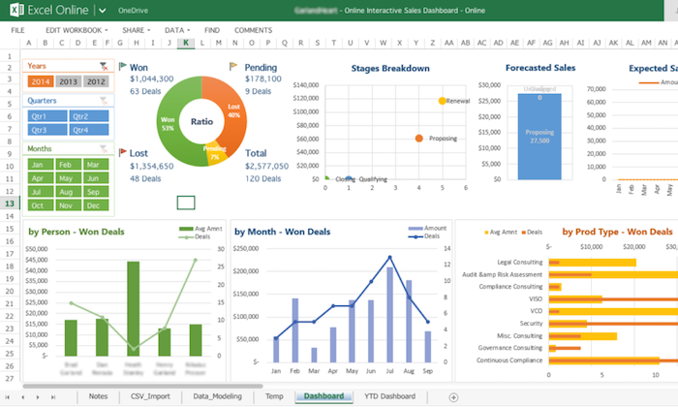
ผศ.ดร.สุระสิทธิ์ ทรงม้า
การใช้ Microsoft Excel OFFICE 365

Slide 2
หัวข้อวันนี้
ส่วนประกอบของโปรแกรม Microsoft Excel
การจัดการ Workbook/WorkSheet
การกำหนดรูปแบบการแสดงข้อมูล
เทคนิคการเลือก Cell/เทคนิคการป้อนข้อมูล
การอ้างอิงแบบตรึงตำแหน่ง Cell
การจัดเรียงข้อมูล (Sort)
วันนี้เรียนอะไร
ผศ.ดร.สุระสิทธิ์ ทรงม้า คณะวิทยาศาสตร์และเทคโนโลยี มหาวิทยาลัยสวนดุสิต

Slide 3
หัวข้อวันนี้
การกรองข้อมูล (Filter)
การคำนวณใน Microsoft Excel
การสร้างและตกแต่งกราฟ
วันนี้เรียนอะไร
ผศ.ดร.สุระสิทธิ์ ทรงม้า คณะวิทยาศาสตร์และเทคโนโลยี มหาวิทยาลัยสวนดุสิต

Slide 4
ส่วนประกอบของโปรแกรม Microsoft Excel OFFICE 365
ผศ.ดร.สุระสิทธิ์ ทรงม้า คณะวิทยาศาสตร์และเทคโนโลยี มหาวิทยาลัยสวนดุสิต

Slide 5
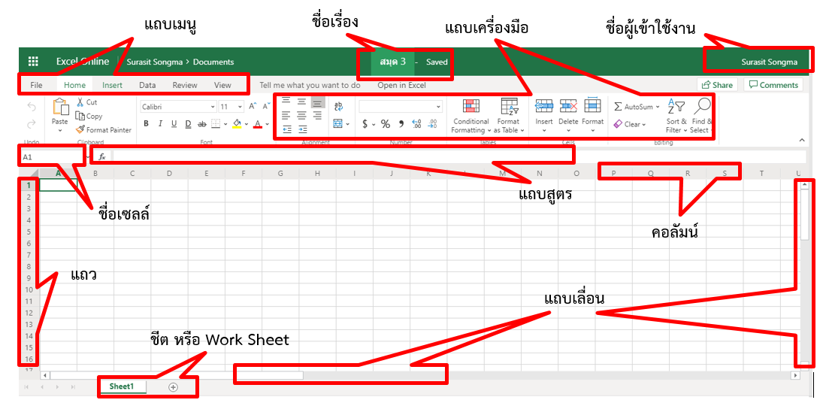
ส่วนประกอบของโปรแกรม Microsoft Excel OFFICE 365
ผศ.ดร.สุระสิทธิ์ ทรงม้า คณะวิทยาศาสตร์และเทคโนโลยี มหาวิทยาลัยสวนดุสิต

Slide 6
ส่วนประกอบของโปรแกรม Microsoft Excel OFFICE 365
แถบเมนู (Manu bar) เป็นการนำเอาคำสั่งที่ใช้บ่อยๆ มาแสดงเพื่อให้สะดวกต่อการเรียกใช้งาน
ชื่อเรื่อง (Title bar) เป็นส่วนที่แสดงชื่อของงานที่เปิดทำงานอยู่ว่าชื่ออะไร
แถบเครื่องมือ (Toolbar) เป็นการแสดงเครื่องมือเพื่อแสดงต่อการใช้งาน
ชื่อผู้ใช้ หรือสถานการใช้งาน (Log in Status) สำหรับแสดงชื่อผู้เข้าใช้งาน
ชื่อเซลล์ (Name box) แสดงให้เห็นว่าขณะนี้กำลังทำงานอยู่ ณ เซลล์ใด โดยะจะบอกในลักษณะชื่อคอลัมน์ตามด้วยแถว
ผศ.ดร.สุระสิทธิ์ ทรงม้า คณะวิทยาศาสตร์และเทคโนโลยี มหาวิทยาลัยสวนดุสิต

Slide 7
ส่วนประกอบของโปรแกรม Microsoft Excel OFFICE 365
แถบสูตร (Formula bar) เป็นแถบสำหรับพิมพ์ข้อมูลหรือสูตรคำนวณต่าง ๆ
แถว (Row) แสดงลำดับของแถว ซึ่งมีจำนวนแถวทั้งหมด 1,048,576 แถว
คอลัมน์ (Column) แสดงลำดับของคอลัมน์ ซึ่งอ้างอิงเป็นตัวอักษรภาษาอังกฤษ มีจำนวนคอลัมน์ทั้งหมด 16,384 คอลัมน์
ชีต หรือเวิร์กชีต (Sheet or Work Sheet) แสดงว่าทำงานอยู่ Sheet ใด
แถบเลื่อน (Scroll bar) เป็นแถบสำหรับเลื่อนไปให้เห็นเซลล์หรือพื้นที่ที่ต้องการ
ผศ.ดร.สุระสิทธิ์ ทรงม้า คณะวิทยาศาสตร์และเทคโนโลยี มหาวิทยาลัยสวนดุสิต

Slide 8
การจัดการ Workbook/WorkSheet
ผศ.ดร.สุระสิทธิ์ ทรงม้า คณะวิทยาศาสตร์และเทคโนโลยี มหาวิทยาลัยสวนดุสิต

Slide 9
โครงสร้างการทำงานของโปรแกรม Microsoft Excel OFFICE 365
ลักษณะเหมือนหนังสือ จำนวน 1 เล่ม (Workbook) ที่สามารถมีจำนวนหน้า (WorkSheet)ได้หลายหน้าด้วยกัน ฉะนั้นจะสามารถเลือกทำงานกับหน้าใดก็ได้ รวมถึงสามารถเชื่อมโยงข้อมูลระหว่างหน้าเข้าหากันได้อีกด้วย
ผศ.ดร.สุระสิทธิ์ ทรงม้า คณะวิทยาศาสตร์และเทคโนโลยี มหาวิทยาลัยสวนดุสิต

Slide 10
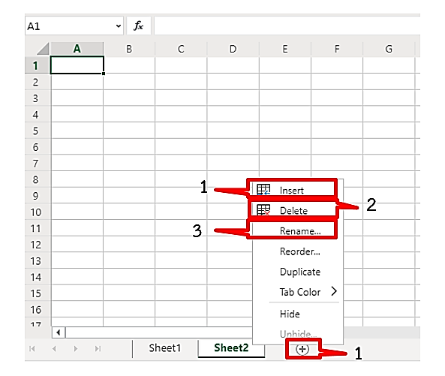
การจัดการ Workbook
1. การเพิ่มหน้า WorkSheet
2. การลบหน้า WorkSheet
3. การเปลี่ยนชื่อ WorkSheet
ผศ.ดร.สุระสิทธิ์ ทรงม้า คณะวิทยาศาสตร์และเทคโนโลยี มหาวิทยาลัยสวนดุสิต

Slide 11
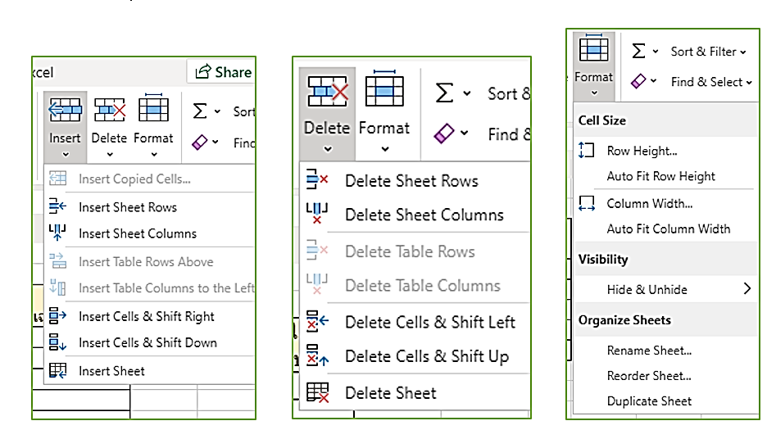
การจัดการ WorkSheet
ปรับกว้าง/สูง Cell
แทรก ลบ ซ่อน Cell, Column, Row
ผศ.ดร.สุระสิทธิ์ ทรงม้า คณะวิทยาศาสตร์และเทคโนโลยี มหาวิทยาลัยสวนดุสิต

Slide 12
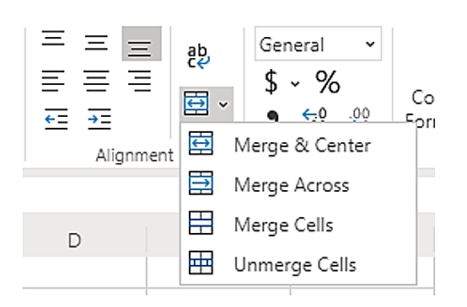
การกำหนดรูปแบบการแสดงข้อมูล การผสาน Cell (Merge Cell)
ผศ.ดร.สุระสิทธิ์ ทรงม้า คณะวิทยาศาสตร์และเทคโนโลยี มหาวิทยาลัยสวนดุสิต

Slide 13
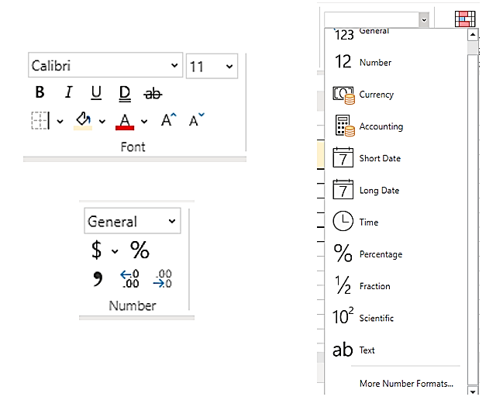
การกำหนดรูปแบบการแสดงข้อมูล การกำหนดรูปแบบข้อความ และตัวเลข
ผศ.ดร.สุระสิทธิ์ ทรงม้า คณะวิทยาศาสตร์และเทคโนโลยี มหาวิทยาลัยสวนดุสิต

Slide 14
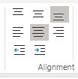
การกำหนดรูปแบบการแสดงข้อมูล จัดวางข้อมูลใน Cell (Alignment)
ผศ.ดร.สุระสิทธิ์ ทรงม้า คณะวิทยาศาสตร์และเทคโนโลยี มหาวิทยาลัยสวนดุสิต

Slide 15
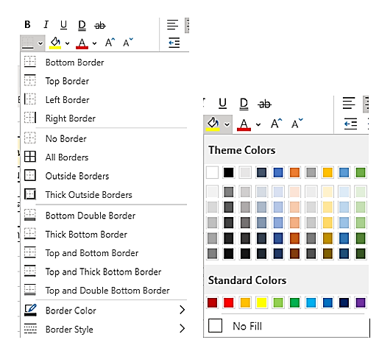
การกำหนดรูปแบบการแสดงข้อมูล การตกแต่ง Cell (Cell Styles)
ผศ.ดร.สุระสิทธิ์ ทรงม้า คณะวิทยาศาสตร์และเทคโนโลยี มหาวิทยาลัยสวนดุสิต

Slide 16
เทคนิคการเลือก Cell และการป้อนข้อมูล
การเลือก Cell เดียว
การเลือก Cell ที่อยู่ติดกัน
การเลือก Cell ทั้งหมด
การช่วยเติมข้อมูลให้สมบูรณ์ (Auto Fill)
ผศ.ดร.สุระสิทธิ์ ทรงม้า คณะวิทยาศาสตร์และเทคโนโลยี มหาวิทยาลัยสวนดุสิต

Slide 17
การใช้งาน Autofill
ผศ.ดร.สุระสิทธิ์ ทรงม้า คณะวิทยาศาสตร์และเทคโนโลยี มหาวิทยาลัยสวนดุสิต

Slide 18
การอ้างอิงแบบตรึงตำแหน่ง Cell การตรึงไม่ให้คอลัมน์เคลื่อนย้าย
การตรึงไม่ให้คอลัมน์เคลื่อนย้าย เคลื่อนย้ายได้เฉพาะแถวเท่านั้น ตัวอย่างเช่น Cell C1 หมายถึงคอมลัมน์ที่ C แถวที่ 1 ถ้าต้องการตรึงคอมลัมน์ C1 ไม่ให้เปลี่ยนแปลงไปทำได้โดยใช้เครื่องหมาย $ วางไว้หน้าชื่อคอลัมน์ที่ต้องการตรึง Cell เช่น $C1 หมายความว่าคอลัมน์ C จะไม่มีการเปลี่ยนแปลง จะเปลี่ยนแปลงได้เฉพาะแถวเท่านั้น
ผศ.ดร.สุระสิทธิ์ ทรงม้า คณะวิทยาศาสตร์และเทคโนโลยี มหาวิทยาลัยสวนดุสิต

Slide 19
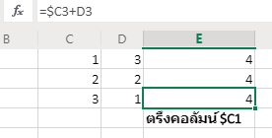
การอ้างอิงแบบตรึงตำแหน่ง Cell การตรึงไม่ให้คอลัมน์เคลื่อนย้าย
ผศ.ดร.สุระสิทธิ์ ทรงม้า คณะวิทยาศาสตร์และเทคโนโลยี มหาวิทยาลัยสวนดุสิต

Slide 20
การอ้างอิงแบบตรึงตำแหน่ง Cell การตรึงไม่ให้แถวเคลื่อนย้าย
การตรึงไม่ให้แถวเคลื่อนย้าย เคลื่อนย้ายได้เฉพาะคอลัมน์เท่านั้น ตัวอย่างเช่น Cell R1 หมายถึงคอมลัมน์ที่ R แถวที่ 1 ถ้าต้องการตรึงแถวที่ R1 ไม่ให้เปลี่ยนแปลงไปทำได้โดยใช้เครื่องหมาย $ วางไว้หน้าหมายเลขแถวที่ต้องการตรึง Cell เช่น R$1 หมายความว่าแถวที่ 1 จะไม่มีการเปลี่ยนแปลง จะเปลี่ยนแปลงได้เฉพาะคอลัมน์เท่านั้น
ผศ.ดร.สุระสิทธิ์ ทรงม้า คณะวิทยาศาสตร์และเทคโนโลยี มหาวิทยาลัยสวนดุสิต

Slide 21
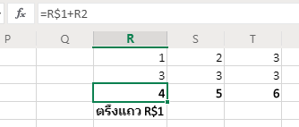
การอ้างอิงแบบตรึงตำแหน่ง Cell การตรึงไม่ให้แถวเคลื่อนย้าย
ผศ.ดร.สุระสิทธิ์ ทรงม้า คณะวิทยาศาสตร์และเทคโนโลยี มหาวิทยาลัยสวนดุสิต

Slide 22
การอ้างอิงแบบตรึงตำแหน่ง Cell การตรึงคอลัมน์และแถวไม่ให้เคลื่อนย้าย
การตรึงคอลัมน์และแถวไม่ให้เคลื่อนย้าย ทำได้โดยการใส่เครื่องหมาย $ ไว้หน้าชื่อคอลัมน์ และชื่อแถว เช่น $X$1 หมายความว่า จะตรึงคอลัมน์ที่ X และแถวที่ 1 ไว้ตลอดไม่ว่าจะมีการ Copy สูตรไปใช้อย่างไร
ผศ.ดร.สุระสิทธิ์ ทรงม้า คณะวิทยาศาสตร์และเทคโนโลยี มหาวิทยาลัยสวนดุสิต

Slide 23
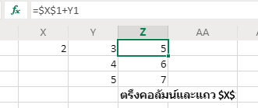
การอ้างอิงแบบตรึงตำแหน่ง Cell การตรึงคอลัมน์และแถวไม่ให้เคลื่อนย้าย
ผศ.ดร.สุระสิทธิ์ ทรงม้า คณะวิทยาศาสตร์และเทคโนโลยี มหาวิทยาลัยสวนดุสิต

Slide 24
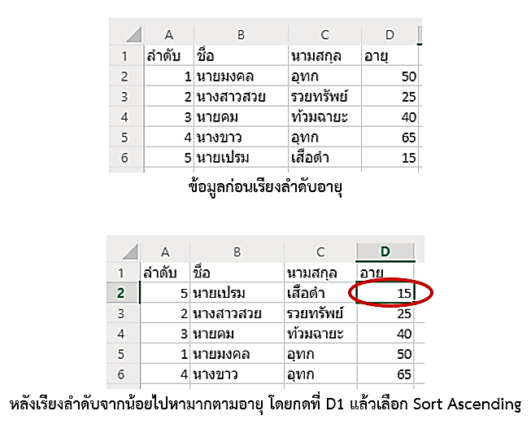
การจัดเรียงข้อมูล (Sort)
เรียงลำดับจากน้อยไปหามาก (Sort Ascending)
มากไปหาน้อย (Sort Descending)
ผศ.ดร.สุระสิทธิ์ ทรงม้า คณะวิทยาศาสตร์และเทคโนโลยี มหาวิทยาลัยสวนดุสิต

Slide 25
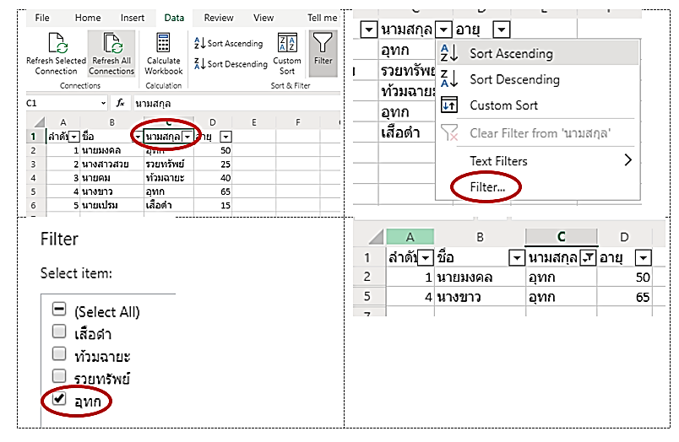
การกรองข้อมูล (Filter)
ผศ.ดร.สุระสิทธิ์ ทรงม้า คณะวิทยาศาสตร์และเทคโนโลยี มหาวิทยาลัยสวนดุสิต

Slide 26
การคำนวณใน Microsoft Excel กฎเกณฑ์เกี่ยวกับการคำนวณ
เมื่อใช้สูตรในการคำนวนจะต้องเริ่มต้นด้วยเครื่องหมาย (=) เสมอ
การคำนวนจะขึ้นอยู่กับลำดับความสำคัญของเครื่องหมาย ถ้าความสำคัญเท่ากันจะคำนวนจากซ้ายไปขวา
ข้อความที่อยู่ในสูตรคำนวนจะต้องใส่เครื่องหมาย (“”) ครอบข้อความเสมอ
ผศ.ดร.สุระสิทธิ์ ทรงม้า คณะวิทยาศาสตร์และเทคโนโลยี มหาวิทยาลัยสวนดุสิต

Slide 27
การคำนวณใน Microsoft Excel เครื่องหมายคำนวนทางคณิตศาสตร์ (Arithmetic Formula)
เครื่องหมาย + หมายความว่า บวก
เครื่องหมาย - หมายความว่า ลบ
เครื่องหมาย * หมายความว่า คูณ
เครื่องหมาย / หมายความว่า หาร
เครื่องหมาย ^ หมายความว่า ยกกำลัง
ผศ.ดร.สุระสิทธิ์ ทรงม้า คณะวิทยาศาสตร์และเทคโนโลยี มหาวิทยาลัยสวนดุสิต

Slide 28
การคำนวณใน Microsoft Excel ลำดับความสำคัญของเครื่องหมาย
ลำดับที่ 1 เครื่องหมาย ( )
ลำดับที่ 2 เครื่องหมาย %
ลำดับที่ 3 เครื่องหมาย ^
ลำดับที่ 4 เครื่องหมาย * และ /
ลำดับที่ 5 เครื่องหมาย + และ -
ผศ.ดร.สุระสิทธิ์ ทรงม้า คณะวิทยาศาสตร์และเทคโนโลยี มหาวิทยาลัยสวนดุสิต

Slide 29
การคำนวณใน Microsoft Excel เครื่องหมายในการเปรียบเทียบ (Comparison Formula)
เครื่องหมาย = หมายความว่า เท่ากับ
เครื่องหมาย > หมายความว่า มากกว่า
เครื่องหมาย < หมายความว่า น้อยกว่า
เครื่องหมาย >= หมายความว่า มากกว่าหรือเท่ากับ
เครื่องหมาย <= หมายความว่า น้อยกว่าหรือเท่ากับ
เครื่องหมาย <> หมายความว่า ไม่เท่ากับ
ผศ.ดร.สุระสิทธิ์ ทรงม้า คณะวิทยาศาสตร์และเทคโนโลยี มหาวิทยาลัยสวนดุสิต

Slide 30
การคำนวณใน Microsoft Excel เครื่องหมายการอ้างอิง
เครื่องหมาย ( : ) อ่านว่า โคลอน หมายความว่า เลือกช่องข้อมูลที่อยู่ติดกัน เช่น a1:b5 หมายถึงช่วง Cell ตั้งแต่ a1 ถึง b5
เครื่องหมาย ( ) อ่านว่า เว้นวรรค หมายความว่า เลือกเฉพาะข้อมูลซ้ำ (Intersection) เช่น a1:c1 c1:c3 หมายถึงช่วง Cell ที่ซ้ำกันของช่วง Cell ตั้งแต่ a1 ถึง c1 และ c1 ถึง c3 ฉนั้นผลลัพธ์คือ c1
เครื่องหมาย ( , ) อ่านว่า คอมม่า หมายความว่า เลือกช่วงข้อมูลที่ไม่อยู่ติดกัน (Union) เช่น a1:c1, b5:b10 หมายถึงเลือกช่วง Cell a1 ถึง c1 และ b5 ถึง b10
ผศ.ดร.สุระสิทธิ์ ทรงม้า คณะวิทยาศาสตร์และเทคโนโลยี มหาวิทยาลัยสวนดุสิต

Slide 31
การป้อนสูตรคำนวน
วิธีการป้อนสูตรคำนวณมีหลายวิธี ขึ้นอยู่กับความถนัดของผู้เรียน โดยมีตั้งแต่การป้อนโดยตรงที่ช่อง Cell การป้อนบนแถบสูตร (Formula bar) การป้อนสูตรโดยใช้เมาส์ ทั้งนี้เมื่อมีการพิมพ์สูตรลงไปแล้ว พบว่าผิดพลาและต้องการแก้ไขสามารถทำได้โดยให้เลือก Cell ที่ต้องการแก้ไขและกด F2 หรือดับเบิ้ลคลิกที่ Cell ดังกล่าวและแก้ไขสูตรใหม่ตามต้องการ
ผศ.ดร.สุระสิทธิ์ ทรงม้า คณะวิทยาศาสตร์และเทคโนโลยี มหาวิทยาลัยสวนดุสิต

Slide 32
ฟังก์ชันที่มีการใช้งานบ่อย
การคำนวณประมวลผลนั้นจำเป็นต้องการใช้สูตรคำนวณหลากหลายวิธี ขึ้นอยู่กับยากง่ายของโจทย์ปัญหา ผู้สอนจะขออธิบายเฉพาะฟังก์ชันการทำงานพื้นฐานที่ใช้งานกันมากที่สุด คือ SUM AVERAGE COUNT MAX MIN BAHTTEXT เป็นต้น
ผศ.ดร.สุระสิทธิ์ ทรงม้า คณะวิทยาศาสตร์และเทคโนโลยี มหาวิทยาลัยสวนดุสิต

Slide 33
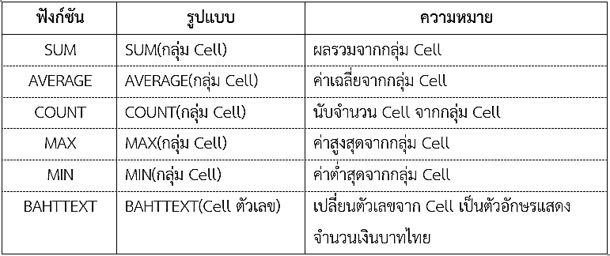
ฟังก์ชันการใช้งานทางคณิตศาสตร์ที่นิยมใช้งาน
ผศ.ดร.สุระสิทธิ์ ทรงม้า คณะวิทยาศาสตร์และเทคโนโลยี มหาวิทยาลัยสวนดุสิต

Slide 34
ฟังก์ชันการใช้งานทางคณิตศาสตร์ที่นิยมใช้งาน
ผศ.ดร.สุระสิทธิ์ ทรงม้า คณะวิทยาศาสตร์และเทคโนโลยี มหาวิทยาลัยสวนดุสิต

Slide 35
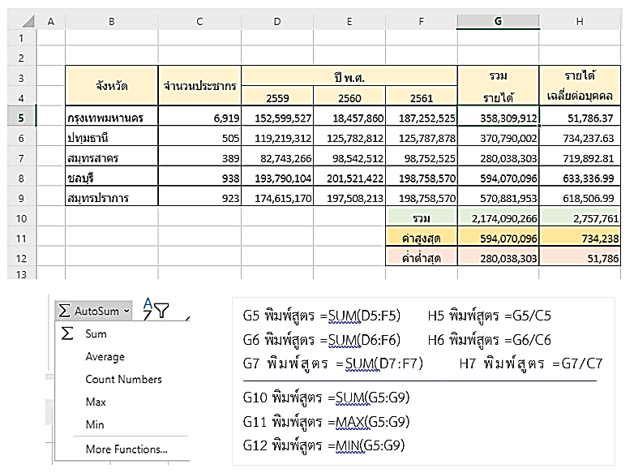
ตัวอย่างฟังก์ชันการ คำนวณที่นิยมใช้งาน
ผศ.ดร.สุระสิทธิ์ ทรงม้า คณะวิทยาศาสตร์และเทคโนโลยี มหาวิทยาลัยสวนดุสิต

Slide 36
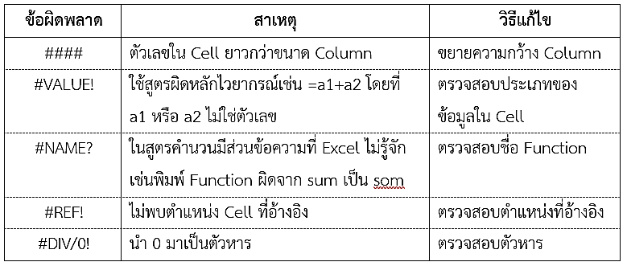
ข้อผิดพลาดต่างๆ ที่เกิดจากการคำนวน
ผศ.ดร.สุระสิทธิ์ ทรงม้า คณะวิทยาศาสตร์และเทคโนโลยี มหาวิทยาลัยสวนดุสิต

Slide 37
การสร้างและตกแต่งกราฟ ข้อมูลรายได้ประชากรแต่ละจังหวัดในแต่ละปี
ผศ.ดร.สุระสิทธิ์ ทรงม้า คณะวิทยาศาสตร์และเทคโนโลยี มหาวิทยาลัยสวนดุสิต

Slide 38
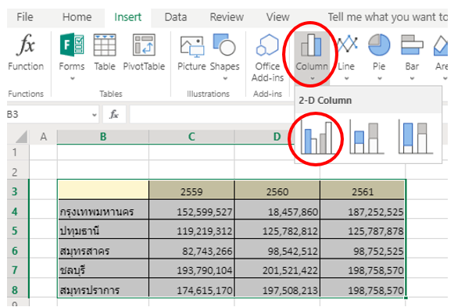
การสร้างและตกแต่งกราฟ การเลือกข้อมูลและสร้างกราฟแบบคอลัมน์
ผศ.ดร.สุระสิทธิ์ ทรงม้า คณะวิทยาศาสตร์และเทคโนโลยี มหาวิทยาลัยสวนดุสิต

Slide 39
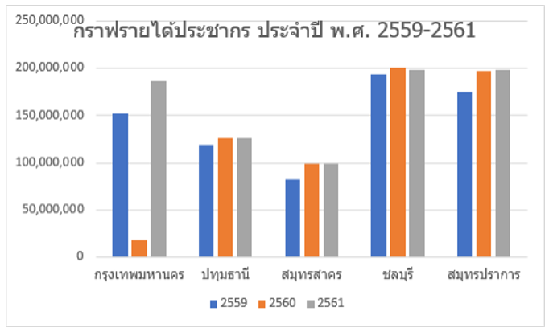
การสร้างและตกแต่งกราฟ
กราฟแสดงรายได้ประชากร ประจำปี พ.ศ. 2559-2561
ผศ.ดร.สุระสิทธิ์ ทรงม้า คณะวิทยาศาสตร์และเทคโนโลยี มหาวิทยาลัยสวนดุสิต

Slide 40
วิเคราะห์/งานกลุ่ม/นำเสนอ
ให้นักศึกษาปฏิบัติตามกรณีศึกษาที่อาจารย์มอบหมายให้ และนำเสนอวิธีการจัดทำหน้าชั้นเรียน
ผศ.ดร.สุระสิทธิ์ ทรงม้า คณะวิทยาศาสตร์และเทคโนโลยี มหาวิทยาลัยสวนดุสิต

